Slide 1
Pronombres Personales
(Subject pronouns)
Singular | Plural
I -Yo You - Tú He - él She - Ella You (formal) - Usted | We (masculine) - Nosotros We (feminine) – Nosotras They (masculine) - Ellos They (feminine) - Ellas They all – Ustedes Only Spain: They – Vosotros – Vosotras

Slide 2
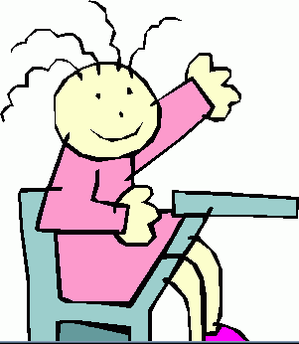
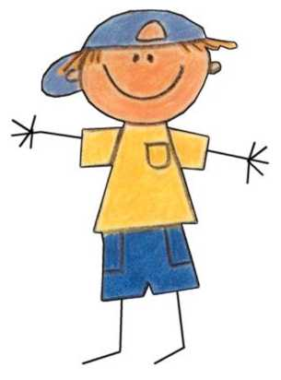
Pronombres singular
I
Yo
You
(informal)
Tú
he
él
she
ella
You
(formal)
Usted

Slide 3
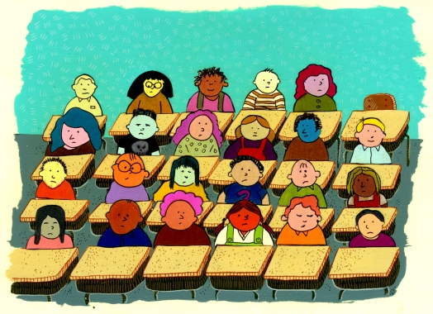
Pronombres plural
They (masculine)
Ellos
They (Feminine)
Ellas
They
(mix group)
Ellos
They
(you all)
Ustedes

Slide 4
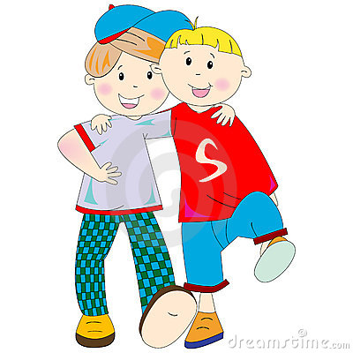
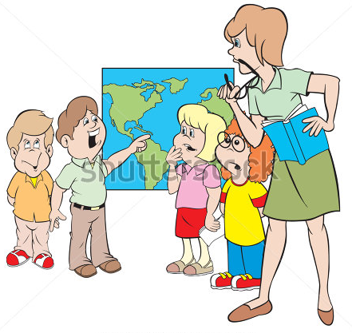
Pronombres plural
We
(Masculine or mix group)
Nosotros
We
(Feminine)
Nosotras

